Slide 1
資料１－２
新型コロナウイルス感染症について
大阪大学大学院医学系研究科
朝野 和典

Slide 2
COVID-19わかっている、こといないこと
季節性インフルエンザに比べ肺炎を発症する割合が高い。
若年者を中心に8割の患者は軽症に終わる。
5%の患者が重症・重篤化する。
1~2%の患者が死亡する。
重症化因子としては高齢と基礎疾患がある。
多くの感染者は他人にうつすことがない。
環境要因がそろうと集団感染を起こす。
日本は現在小規模のクラスター感染が起こっているが、急激な患者数の増加の状況ではない。
疫学的リンクの追えない患者も散発的に発生している。
今後“感染爆発”が諸外国のように起こるのか？

Slide 3
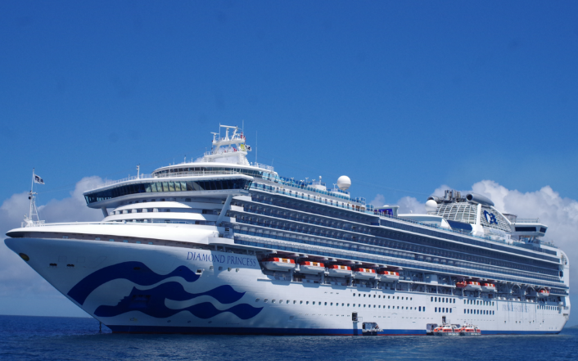
クルーズ船は全員のPCR検査を行った事例。
高齢者が多いため、社会の反映とは言えないが、90%以上は重症ではなかったことがわかる。
3711名
クルーズ船は特殊な状況とは言え、短期間に1/4の乗客乗員に感染が広がった。このことは、条件がそろえば、国民の少なくとも1/4に感染することを示している。
696名
（3月7日のデータ）

Slide 4
日本もいつ急激な増加に転じても不思議ではない
爆発的な感染拡大には進んでおらず、一定程度、持ちこたえている。
政府の感染症対策本部の専門家会議（3月9日）

Slide 5
中国
湖北省の患者数（67773名）を 100とした時の他の地域の患者数
0.7
0.13
0.5
0.2
0.2
0.6
0.2
0.2
0.03
1.1
1.5
0.3
0.9
100
1.4
0.8
0.5
0.8
1.8
1.8
1.3
0.2
0.42
0.25
0.37
2
0.2

Slide 6
韓国
大邱を含む慶尚北道の患者数（6929）を100としたときの各地域の患者数
ソウル
江原道
京畿道
0.42
5.7*
忠清北道
0.65
忠清南道
慶尚北道
＊
ソウルのコールセンターにおいて新たなクラスターが発生している
1.76
100
全羅北道
大邱
0.1
慶尚南道
全羅南道
3.0
0.16
済州島
0.06

Slide 7
0.8
1.8
0.3
100
13.6
イタリア
ロンバルディア州の患者数（5469名）を 100とした時の他の地域の患者数
6.4
25.3
2.0
3.8
5.9
0.5
0.5
1.9
0.3
2.2
0.9
0.35
0.1
0.2
1.0

Slide 8
“感染爆発”はいつでも起こり得るが、阻止することも可能？
急激な患者数の増加は、クラスターの連鎖などによって起こり、地域的な流行を引き起こしている。
それに対して、外出の自粛などの対策によって周辺地域の患者数の急激な増加は抑制されている傾向にある。
日本ではクラスターの連鎖を止めるためのイベントの自粛などによって急激な患者数の増加が抑制されている可能性がある。
クラスターの連鎖を止めることで、このままなだらかな患者数の増加につながることが期待されている。
クラスターの起こり易い環境が特定されていることは大きなアドバンテージになっている
「換気が悪く」
「人が密に集まって過ごすような空間」
「不特定多数の人が接触するおそれが高い場所」
患者数

Slide 9
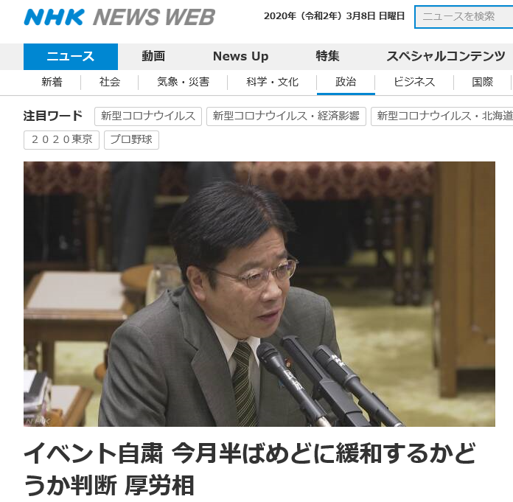
基本的対処方針
イベントの自粛要請（2/25）
学校の休校（3/2~）
2週間
新型コロナウイルスの感染拡大に伴う大規模なイベントの自粛要請をめぐり、加藤厚生労働大臣は、患者数の推移を見極めたうえで、今月半ばをめどに緩和するかどうかを判断する考えを示しました。

Slide 10
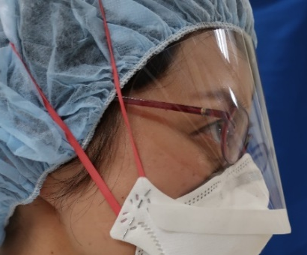
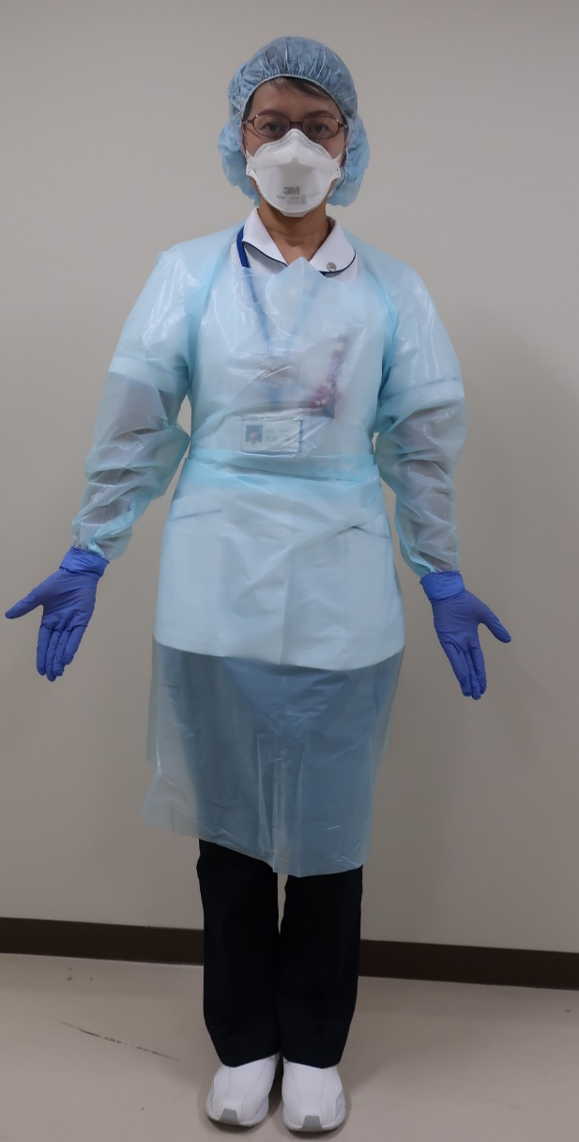
医療の維持と重症患者への医療提供
フェースシールド
患者の増加に伴って、医療機関の外来閉鎖や入退院の中止、医療スタッフの就業制限が次々に起こっている。
府民の健康を守る医療提供を維持しつつ、いかにCOVID-19の診療を行うか。
COVID-19 診療のために、マスクをはじめとする個人防御具の確保は喫緊の課題。
重症患者に十分な医療を提供するための体制づくりも早急に構築する必要がある。
そのためには軽症患者の診療をどのように行うかがカギとなる。
N-95マスク
撥水性ガウン
手袋

